Slide 1



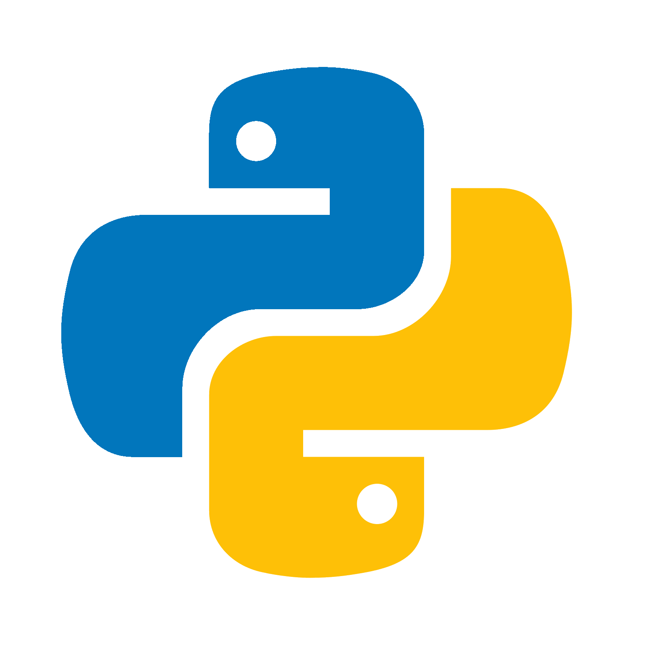
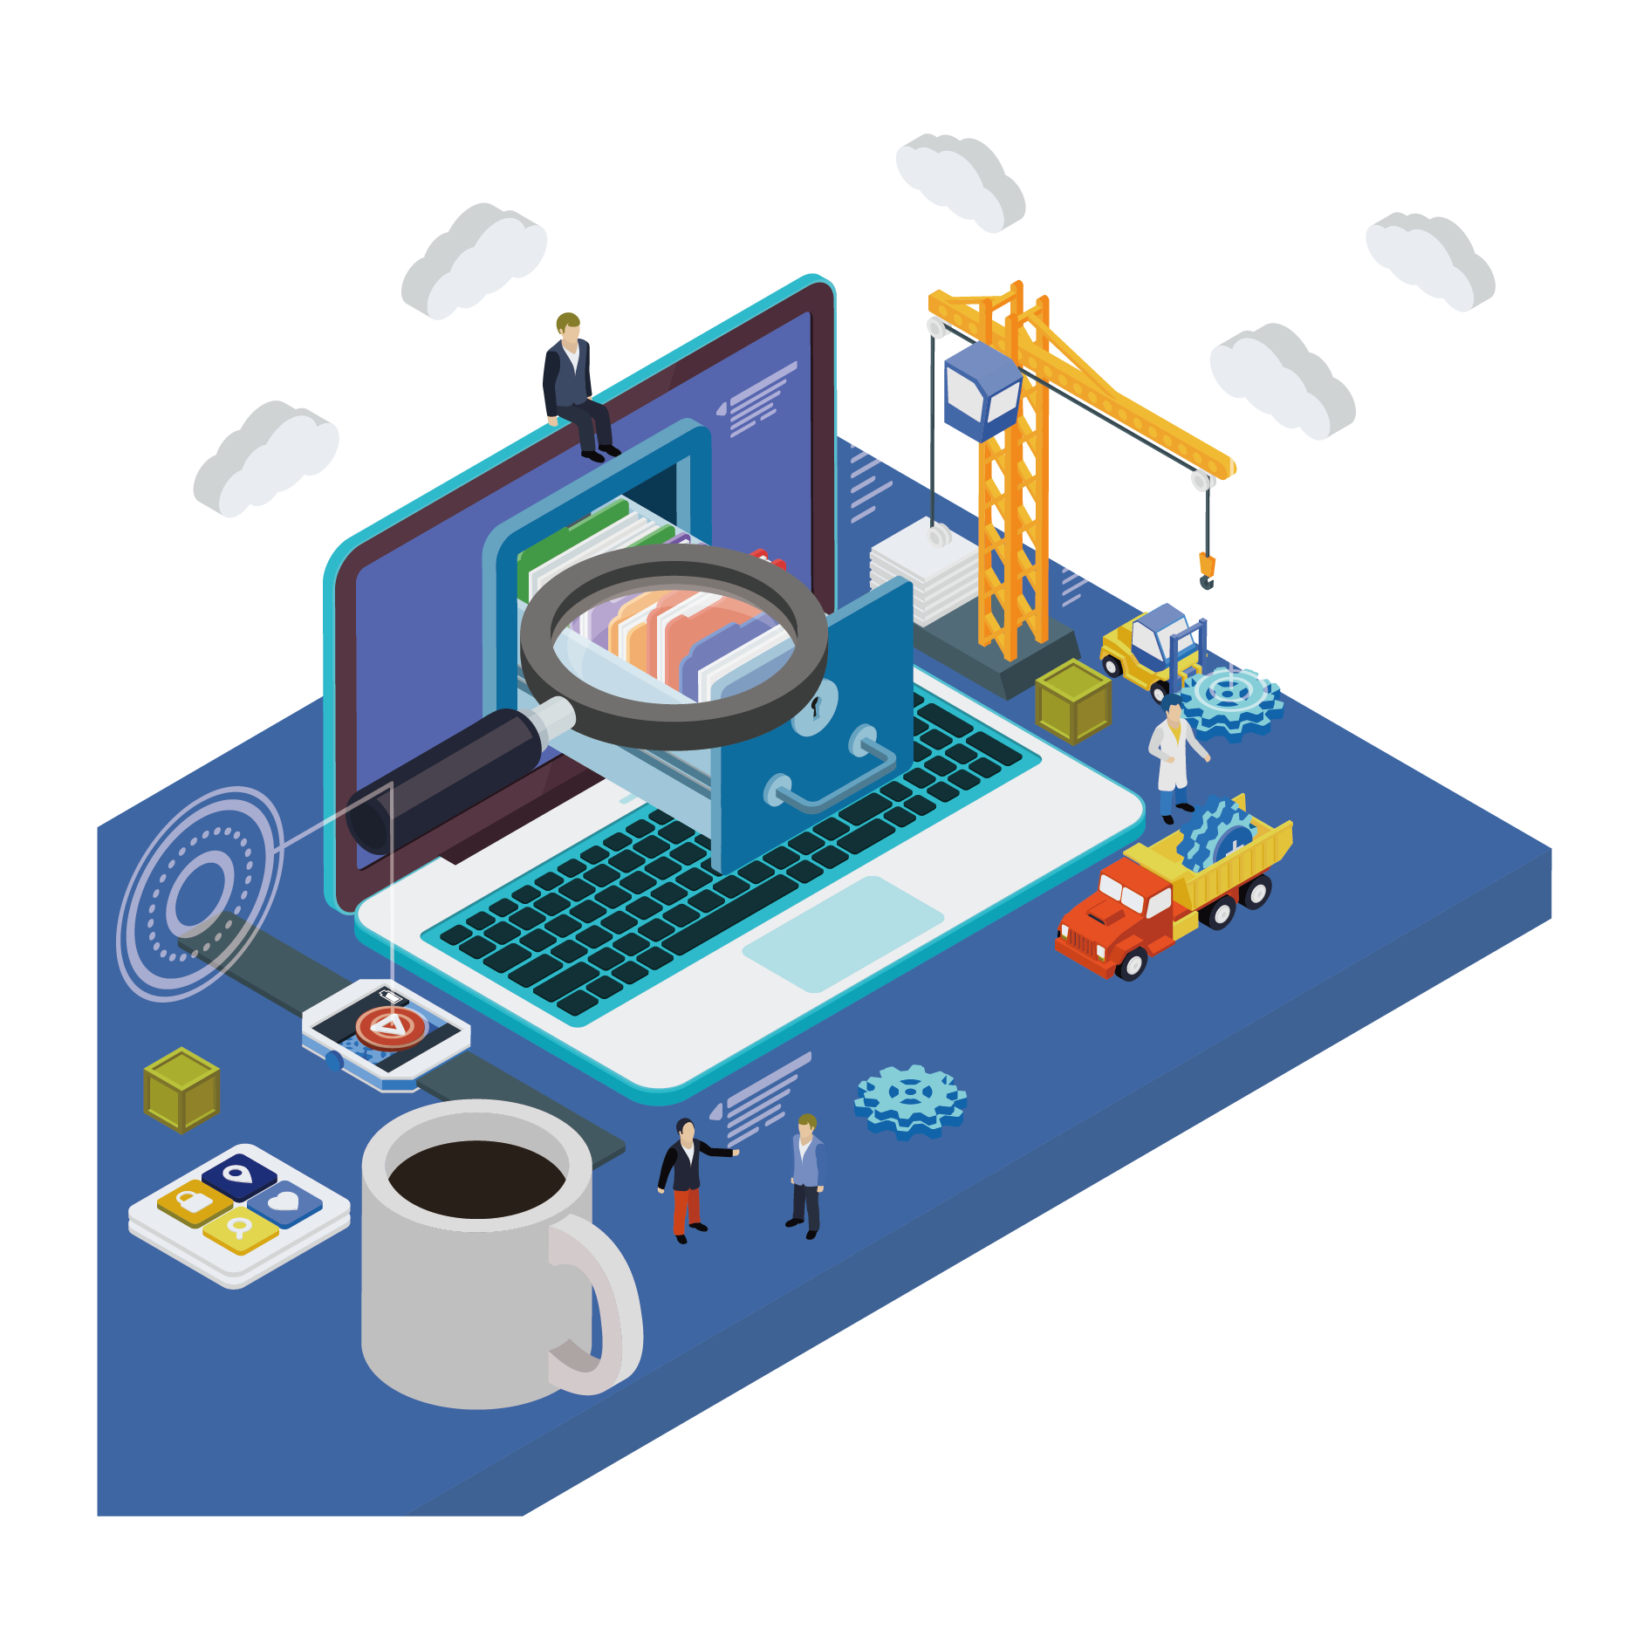

IDE-мен ТАНЫСУ.
PYTHON

Slide 2
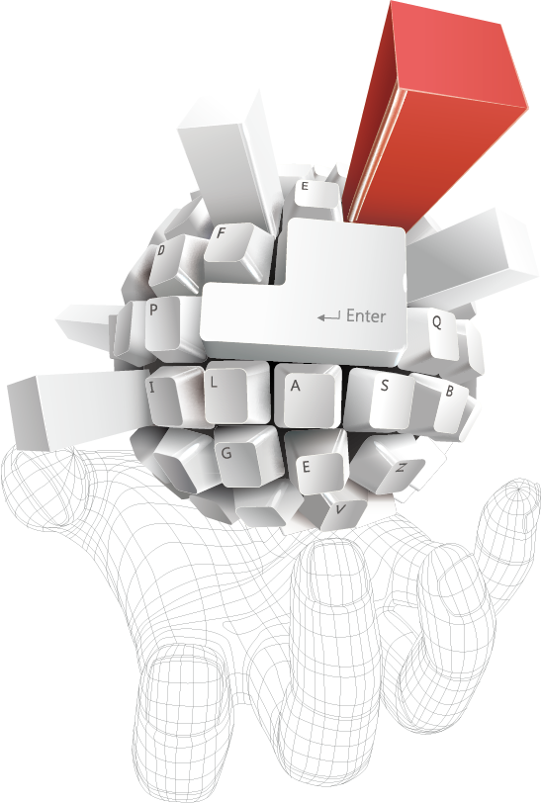
«ӘРБІР АДАМ ПРОГРАММАЛАУДЫ ҮЙРЕНУІ КЕРЕК, ӨЙТКЕНІ ОЛ БІЗДІ ОЙЛАУҒА ҮЙРЕТЕДІ»
© STEVE JOBS

Slide 3
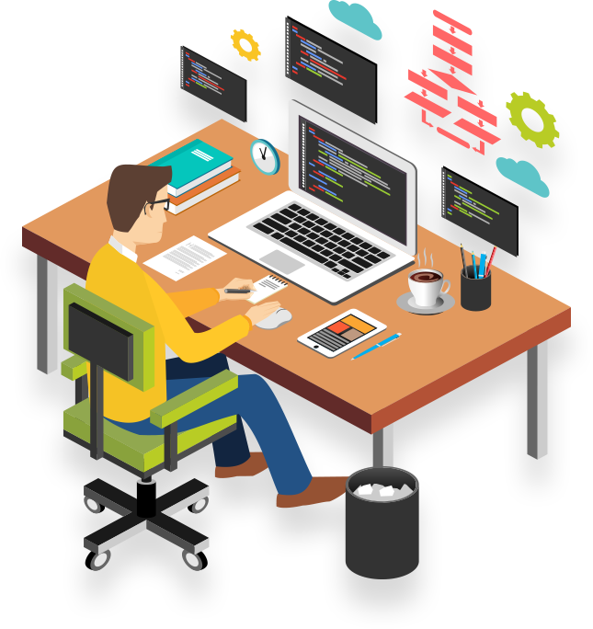
Бүгінгі сабақта:
ПРОГРАММА ҚҰРУДЫҢ КІРІКТІРІЛГЕН ОРТАСЫМЕН ТАНЫСАСЫЗ;
PYTHON ПРОГРАММАЛАУ ТІЛІНДЕ АЛҒАШҚЫ ПРОГРАММА ЖАЗУДЫ ҮЙРЕНЕСІЗ.

Slide 4
Ойтүрткі
IDE (IDLE) ДЕГЕНІМІЗ НЕ?
ТРАНСЛЯТОР ҚАНДАЙ ҚЫЗМЕТ АТҚАРАДЫ?

Slide 5

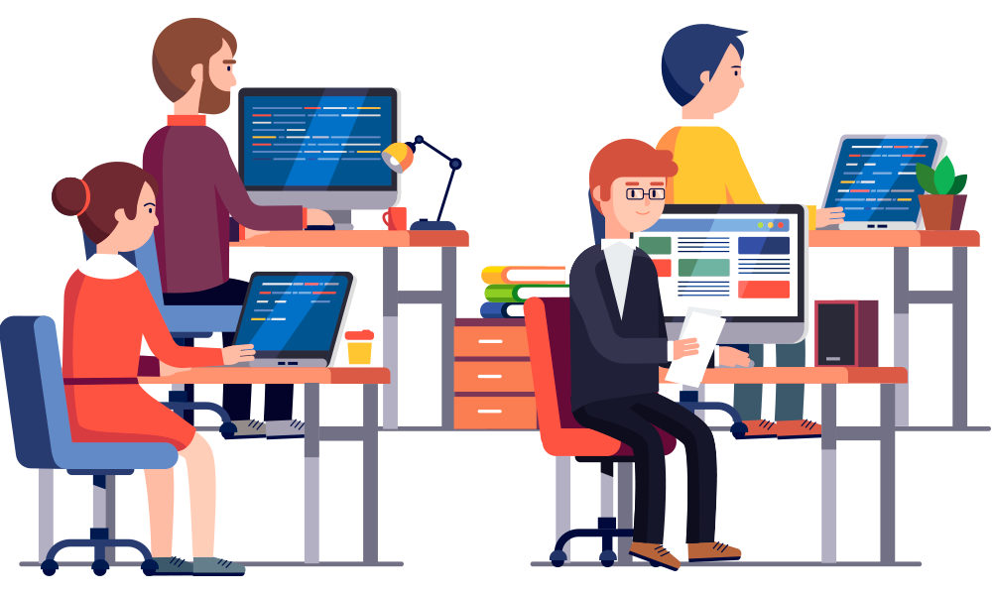
Программа дегеніміз не?
Программа – компьютер түсінетін тілде жазылған командалар мен нұсқаулар жиынтығы.
Компьютерлік программа – компьютерді басқаруға арналған логикалық құрылымы мен реттілігі бар командалар жиынтығы.

Slide 6
Программалау тілі дегеніміз не?
Программалау тілі – деректерді белгіленген ережелер бойынша өңдейтін адам мен компьютерді байланыстыратын формальды (жасанды) тіл.
Программалау тілдері сөздік қорының аздығымен және жазу ережесінің қатаң сақталуымен ерекшеленеді.

Slide 7


Транслятордың қызметі
Программаларды процессор тіліне (екілік кодқа) аударатын программа транслятор (аударғыш) деп аталады.
Транслятордың 2 түрі бар:
Компилятор – программаны машиналық кодқа толық аударып, орындайтын транслятор;
Интерпретатор – программаны машиналық кодқа қадам бойынша (кезең – кезеңімен) талдай отырып, аударып, одан кейін орындайтын транслятор.

Slide 8
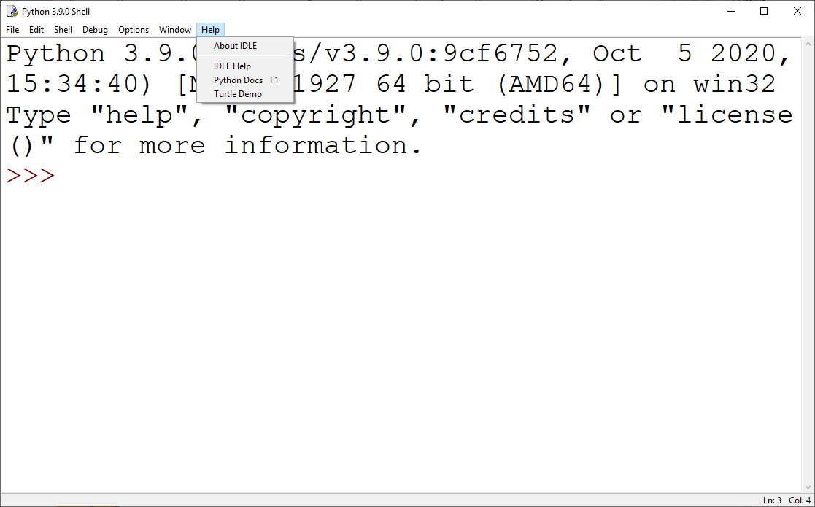
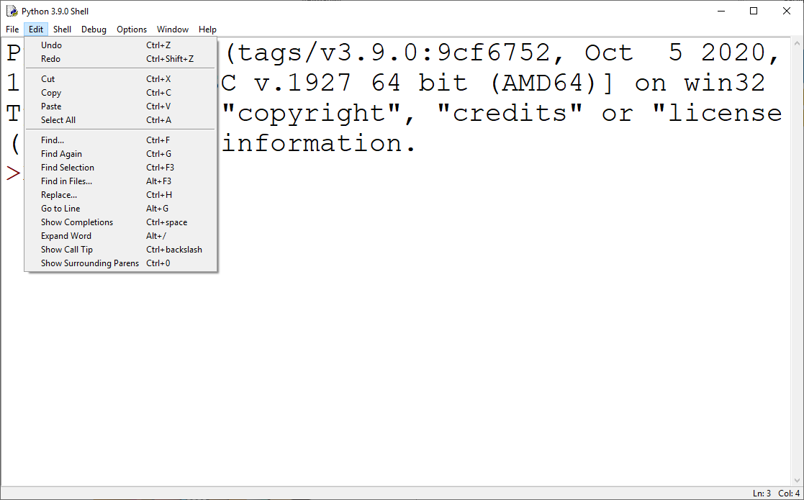
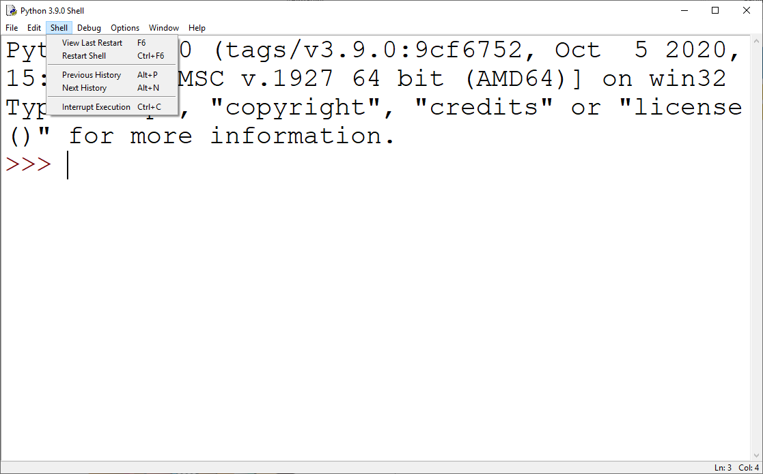
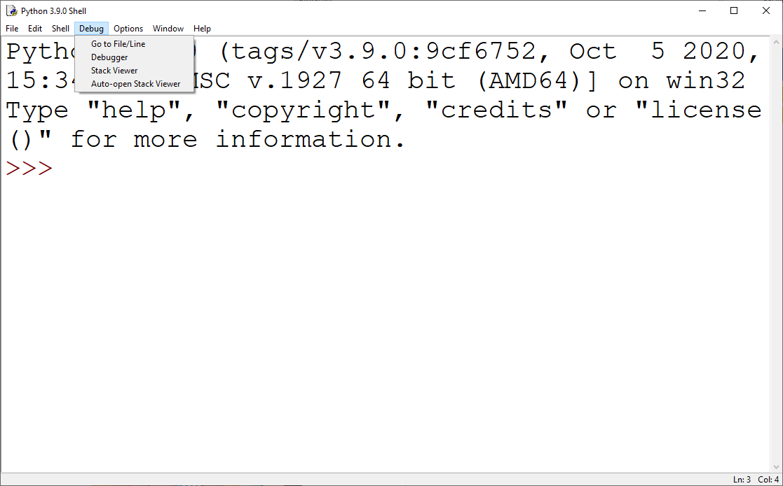
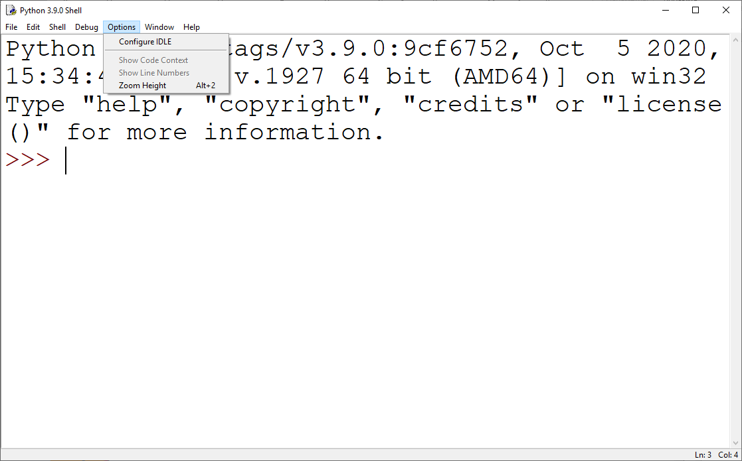
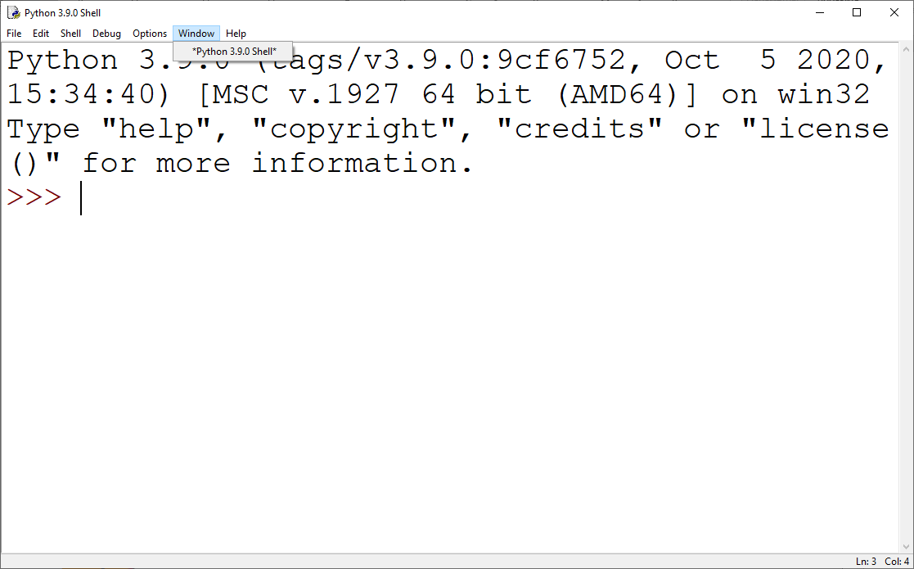
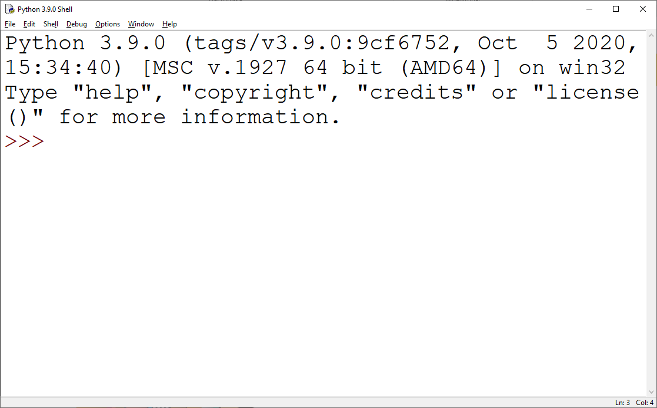
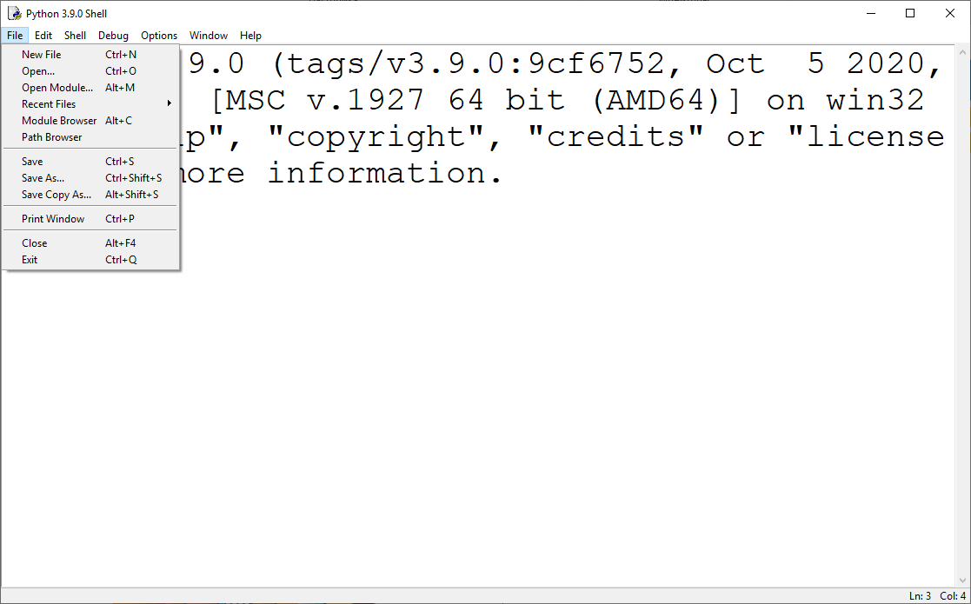
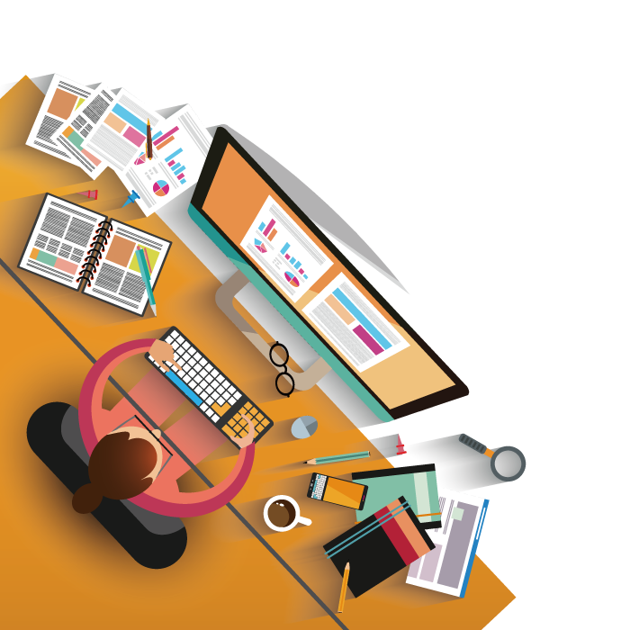
Программа құрудың кіріктірілген ортасы
Программа құрып, оны жүзеге асыратын барлық программалау тілінің өзіндік ортасы бар.
Integrated Development Environment (IDE) – программа құрудың кіріктілген ортасы – программалық жасақтама әзірлеуге арналған программалық құралдар кешені.
Программа құрудың кіріктірілген ортасындағы танымал заманауи программалау тілдеріне C++, Java, Python тілдері жатады.

Slide 9

Неліктен Python-ды таңдаймыз?
Python программалау тілін үйренуге ыңғайлы, жеңіл етіп әзірлеген;
Программаны жазу мен оқу басқа тілдерге қарағанда оңай;
Интерпретаторы тегін – басқа қосымшалармен бірге қолданғанда тегін;
Python-ның программалық жасақтамасының коды ашық – қолданушы өз қалауынша әрі қарай жетілдіре алады;
Қазіргі таңда әлемдегі мыңдаған кәсіпқой программалаушылар (NASA, Google) өз программаларын Python тілінде жазып жатыр;
Windows, Mac OS, Linux операциялық жүйелерінде еш кедергісіз жұмыс жасайды;
Компьютерде ойын жасау ыңғайлы – графика кірістіріп, дыбыспен сүйемелдеуге болады.

Slide 10




Неліктен Python-ды таңдаймыз?

Slide 11
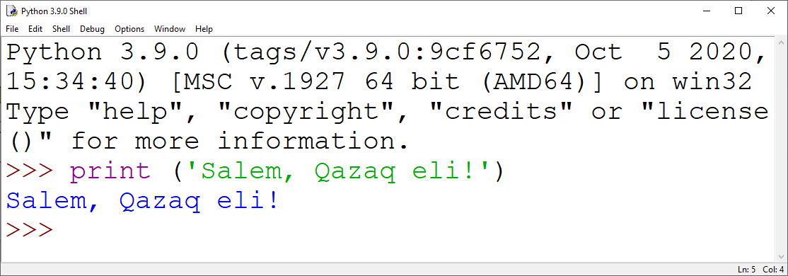
Практикум.
Python терезесін қолданып, ең алғашқы программамызды жазайық. Программалау тілі кирил қарпін оқымайтындықтан, латын қаріптерін қолданамыз. Программа жазғаннан кейін, оның нәтижесін көру үшін «Enter» пернесін басу керек.

Slide 12
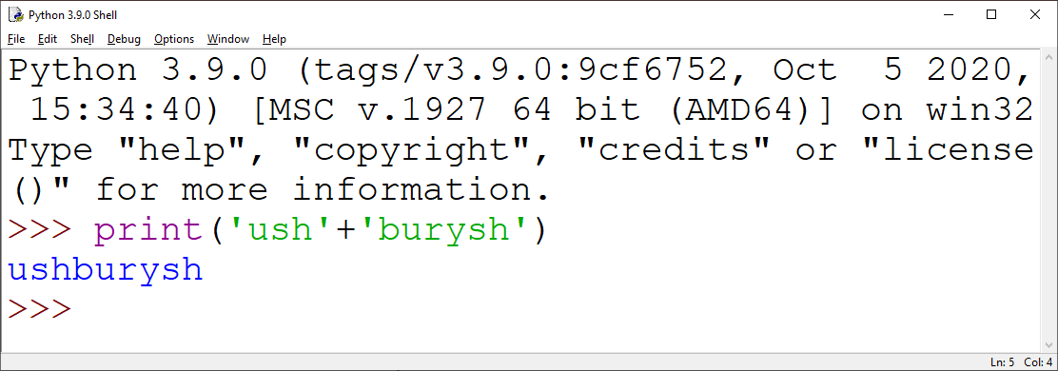
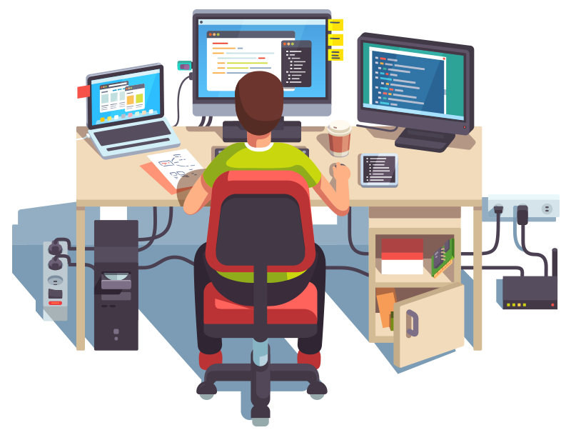
Практикум.

Slide 13
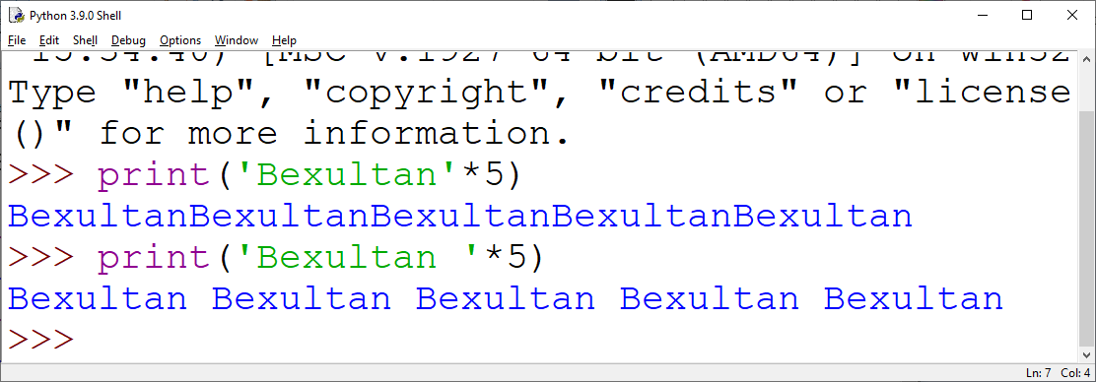
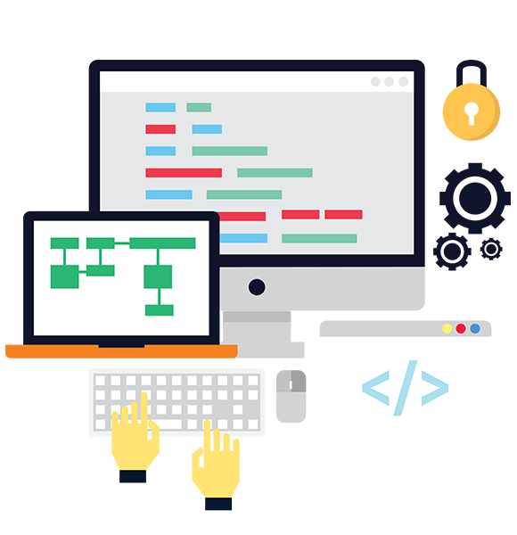
Практикум.

Slide 14
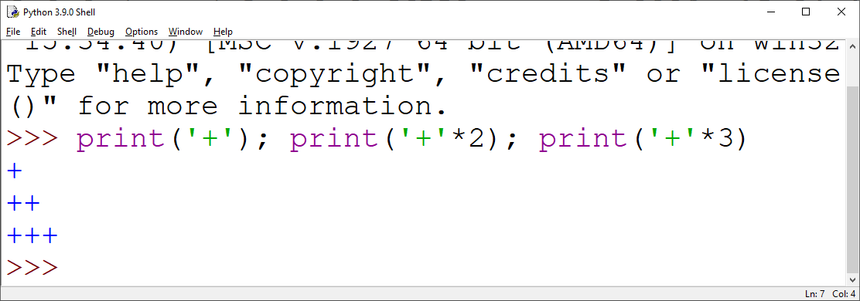

Практикум.

Slide 15
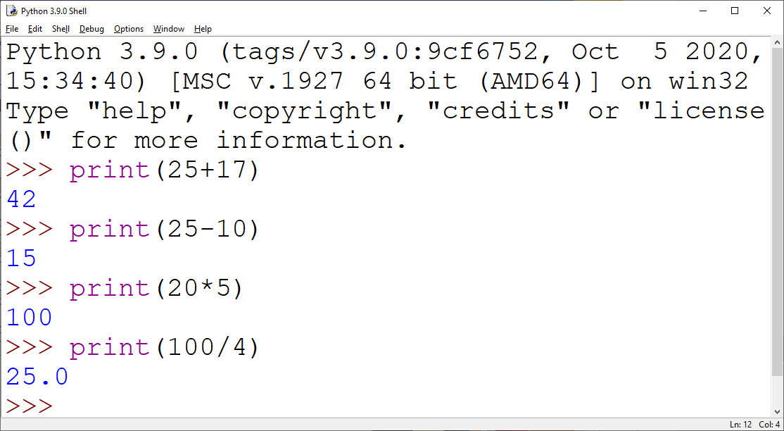
Практикум.

Slide 16
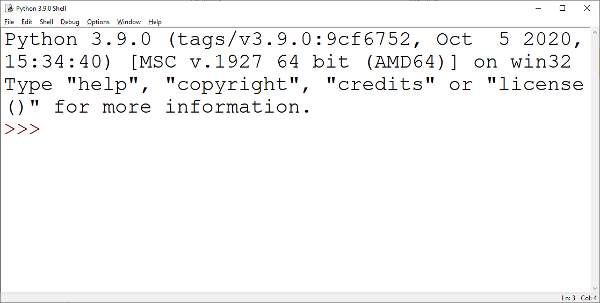
Тапсырма.
№1-тапсырма.
Кез келген екі санның қосындысын табу программасын жазыңыз.
print(50+10)
60

Slide 17
Тапсырма.
№2-тапсырма.
«Менің Отаным – Қазақстан!» сөйлемін экранға шығару программасын құрыңыз.
print(' Mening Otanym – Qazaqstan!')
Mening Otanym – Qazaqstan!

Slide 18
Тапсырма.
№3-тапсырма.
«Qazaq Eli» сөзін экранға 3 рет шығару программасын құрыңыз.
print('Qazaq Eli ' *3)
Qazaq Eli Qazaq Eli Qazaq Eli

Slide 19
Қорытынды
ПРОГРАММА ҚҰРУДЫҢ КІРІКТІРІЛГЕН ОРТАСЫМЕН ТАНЫСТЫҚ;
PYTHON ПРОГРАММАЛАУ ТІЛІНДЕ АЛҒАШҚЫ ПРОГРАММА ЖАЗУДЫ ҮЙРЕНДІК.

